Slide 1
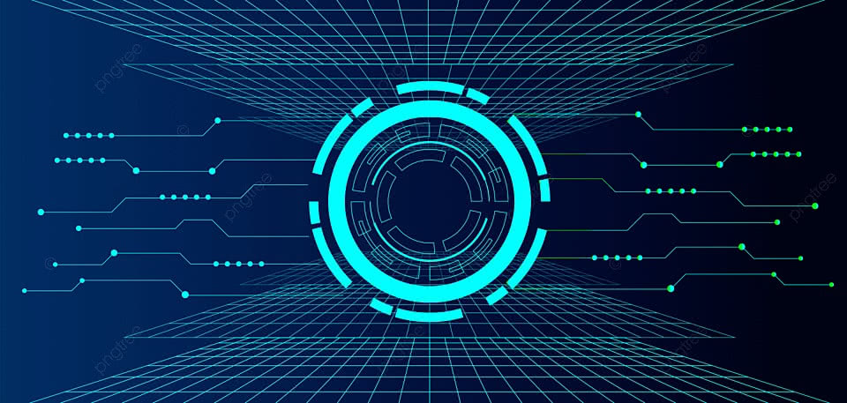

BÁO CÁO ĐỒ ÁN TỐT NGHIỆP
PHÁT TRIỂN WEBSITE ĐỒ THỜI TRANG
TÍCH HỢP AI THỬ ĐỒ ẢO
Sinh viên thực hiện
Tô Văn Tới – 110121252 – DA21TTA
Giáo viên hướng dẫn
T.s Phạm Minh Đương
KHOÁ 2021-2025
Notes:
https://pixabay.com/en/macbook-apple-imac-computer-screen-606763/

Slide 2

Đặt Vấn Đề
Thương mại điện tử thời trang phát triển nhanh chóng, nhưng việc không thể thử đồ trực tiếp là rào cản lớn.
Thử đồ ảo AI
Chatbot AI
Ứng dụng AI như TryOnGAN mô phỏng hình ảnh người mặc quần áo ảo, mang lại trải nghiệm chân thực.
Sử dụng NLP để tương tác như nhân viên tư vấn chuyên nghiệp, giải đáp thắc mắc.
Đề tài này giải quyết nhu cầu người tiêu dùng hiện đại và ứng dụng công nghệ tiên tiến vào hệ thống phần mềm.

Slide 3
Mục Tiêu & Phạm Vi Nghiên Cứu
Mục Tiêu
Phạm Vi
Xây dựng website TMĐT giao diện hiện đại, thân thiện.
Chức năng: Đăng ký/đăng nhập, quản lý sản phẩm, giỏ hàng, thanh toán, thử đồ ảo, chatbot.
Tích hợp tính năng thử đồ ảo AI.
Phát triển/tích hợp chatbot AI tương tác tự nhiên.
Công nghệ: ReactJS (frontend), ASP.NET Core (backend), Python (AI).
Quản lý sản phẩm, người dùng, đơn hàng, thanh toán hiệu quả.
AI: Mô hình thử đồ ảo TryOnGAN, chatbot AI Gemini.
Đảm bảo khả năng mở rộng hệ thống trong tương lai.

Slide 4
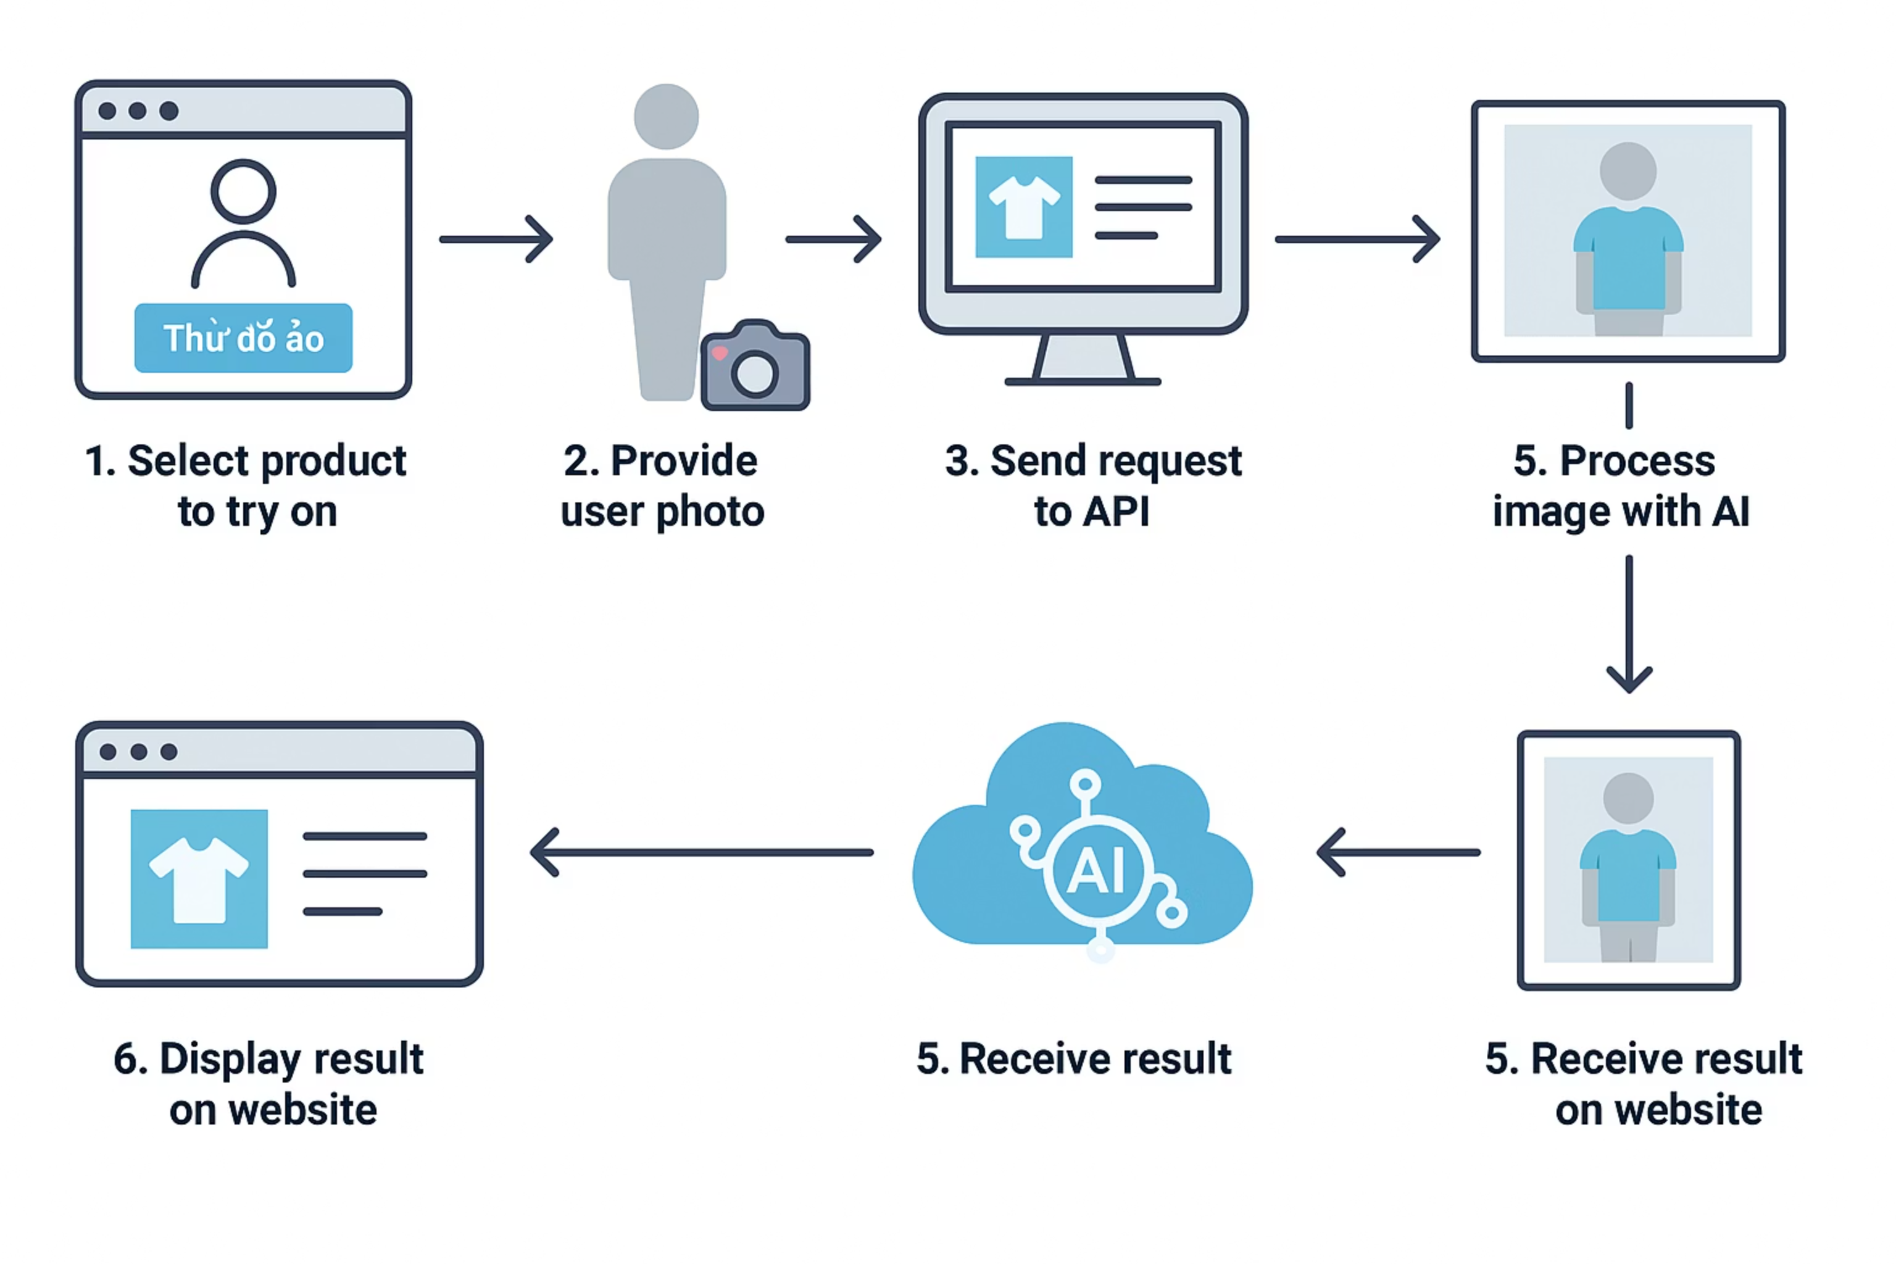
Hệ thống Thử Đồ Ảo
Công nghệ thử đồ ảo (Virtual Try-On) đang phát triển mạnh mẽ, cho phép ghép quần áo kỹ thuật số lên cơ thể người trong ảnh.
VITON (2017)
1
Sử dụng segmentation và U-Net để tạo ảnh thô và tinh chỉnh.
2
VITON-HD (2021)
Nâng cấp lên độ phân giải cao (1024x768) với ALIAS normalization.
C-VTON (2022)
3
Cải tiến với thông tin ngữ cảnh và ghép hình hình học.
4
IDM-VTON (2024)
Sử dụng mô hình diffusion hai luồng cho hình ảnh thực tế hơn.
MC-VTON (2025)
5
Mô hình khuếch đại mới nhất với diffusion transformer, hiệu quả cao.

Slide 5
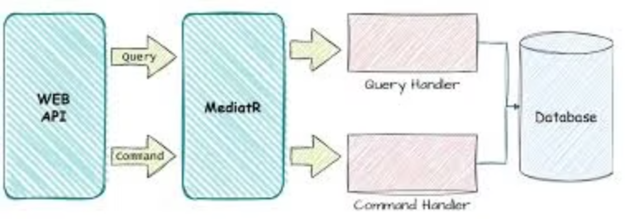

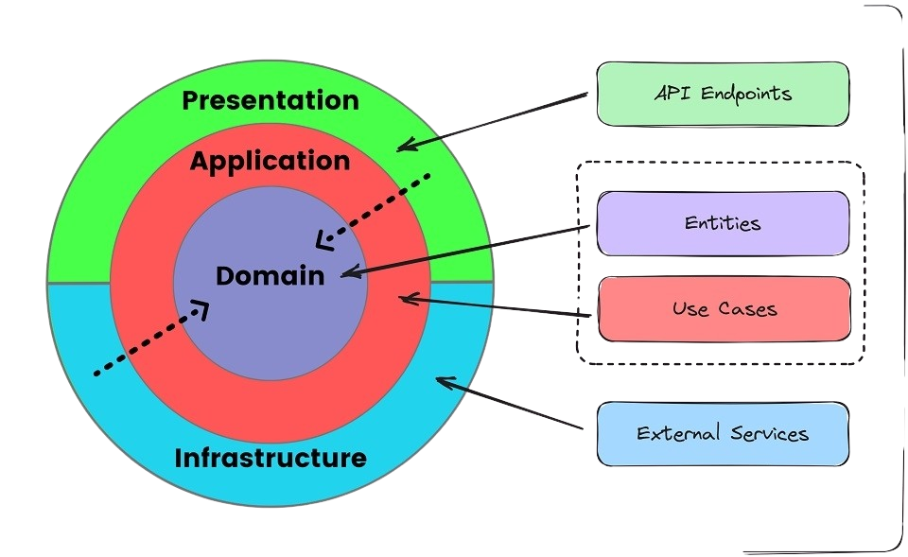
Công Nghệ Backend & Kiến Trúc
MediatR
.NET Core
Thư viện thực hiện CQRS, giảm phụ thuộc giữa các lớp, hỗ trợ Pipeline Behaviors.
Clean Architecture
Nền tảng đa nền tảng, hiệu suất cao, hỗ trợ kiến trúc hiện đại và Dependency Injection.
Entity Framework Core
ORM nhẹ, làm việc với CSDL qua đối tượng, hỗ trợ Migrations và LINQ mạnh mẽ.
Phân chia ứng dụng thành các tầng rõ ràng (Presentation, Application, Domain, Infrastructure) giúp dễ bảo trì và mở rộng.

Slide 6
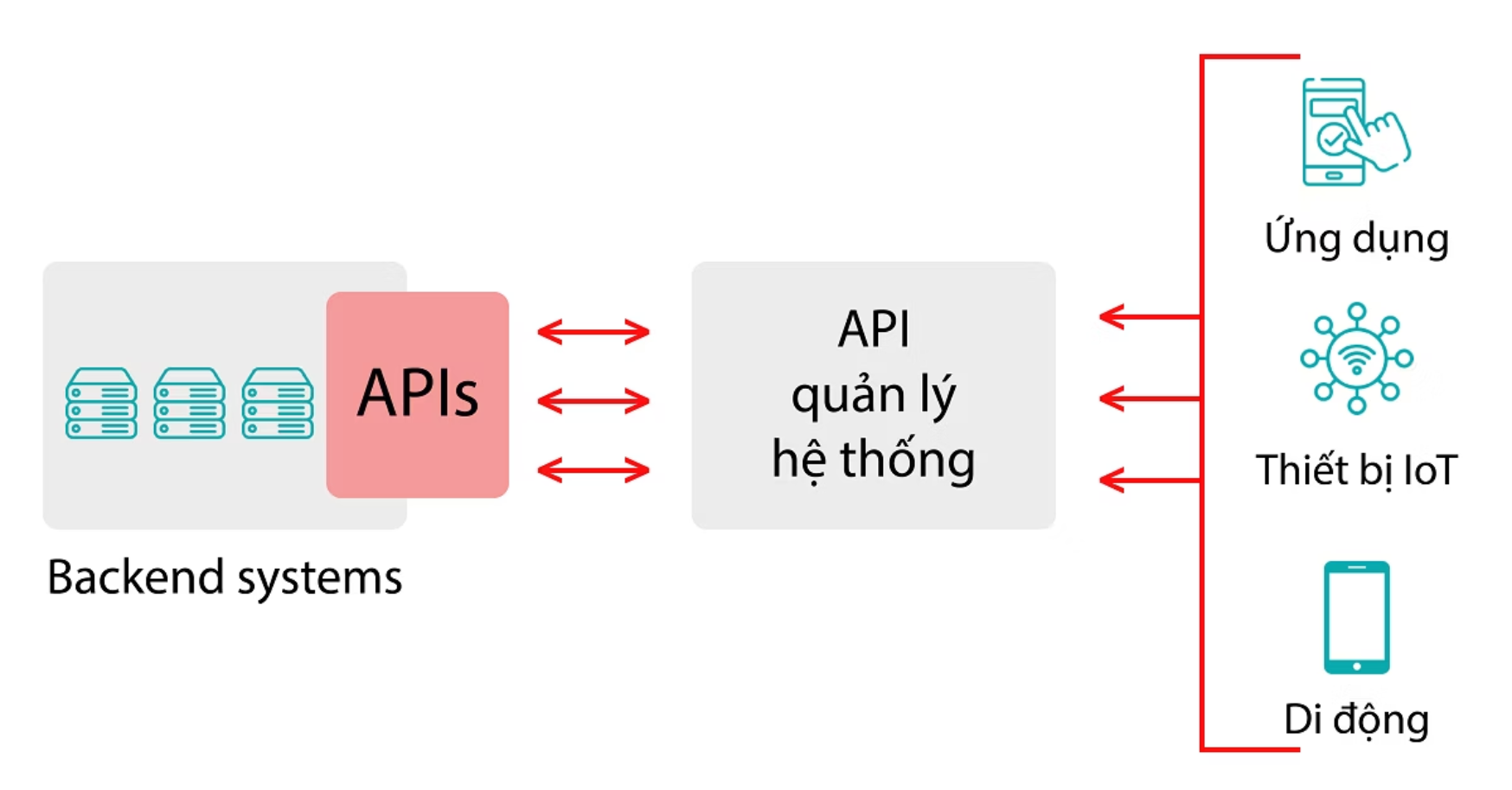
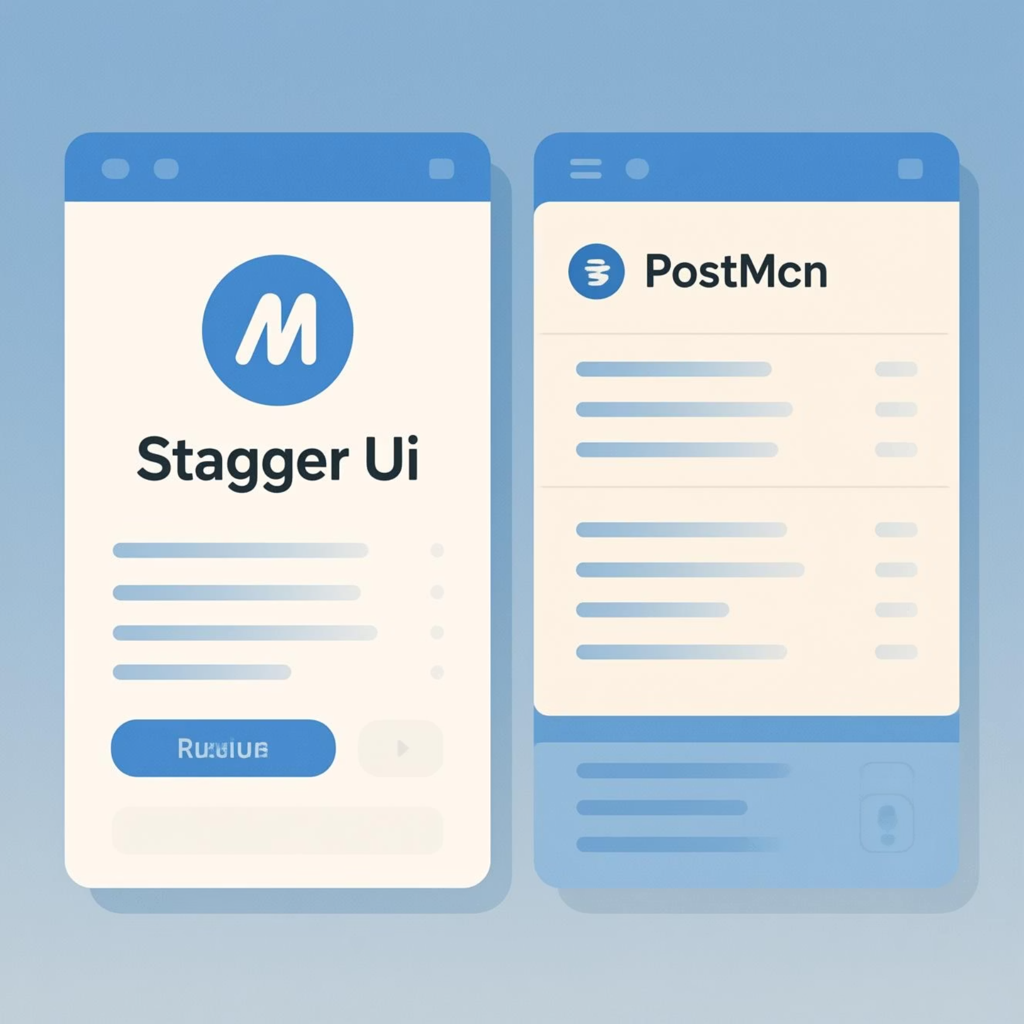
RESTful API & Công Cụ Phát Triển
RESTful API
Swagger & Postman
Phương thức giao tiếp giữa các hệ thống phần mềm, tuân theo nguyên tắc REST, sử dụng HTTP và JSON.
Ưu điểm: Đơn giản, dễ tích hợp, không trạng thái, tương thích cao.
Nhược điểm: Không phù hợp ứng dụng thời gian thực, kém hiệu quả với dữ liệu lớn.
Swagger: Mô tả, tiêu chuẩn hóa và trực quan hóa API, tự động sinh tài liệu.
Postman: Gửi yêu cầu HTTP đến API, kiểm thử và gỡ lỗi với giao diện trực quan.
Hai công cụ này bổ trợ lẫn nhau, nâng cao độ tin cậy và khả năng bảo trì hệ thống.

Slide 7
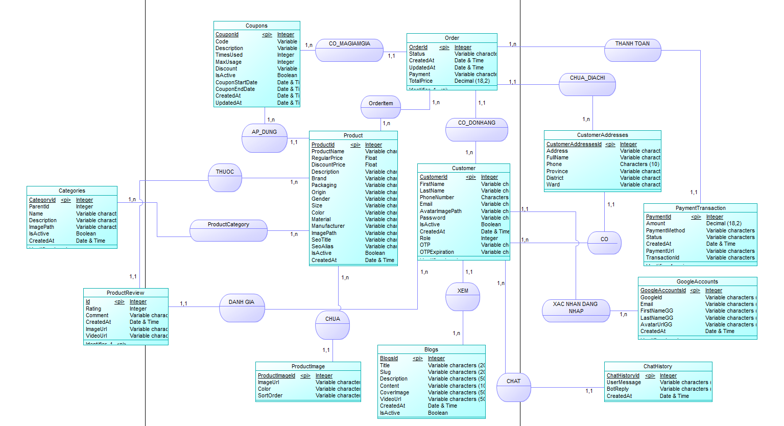
Mô hình ERD

Slide 8
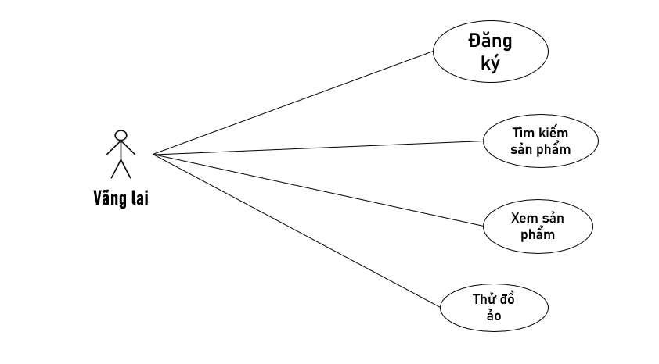
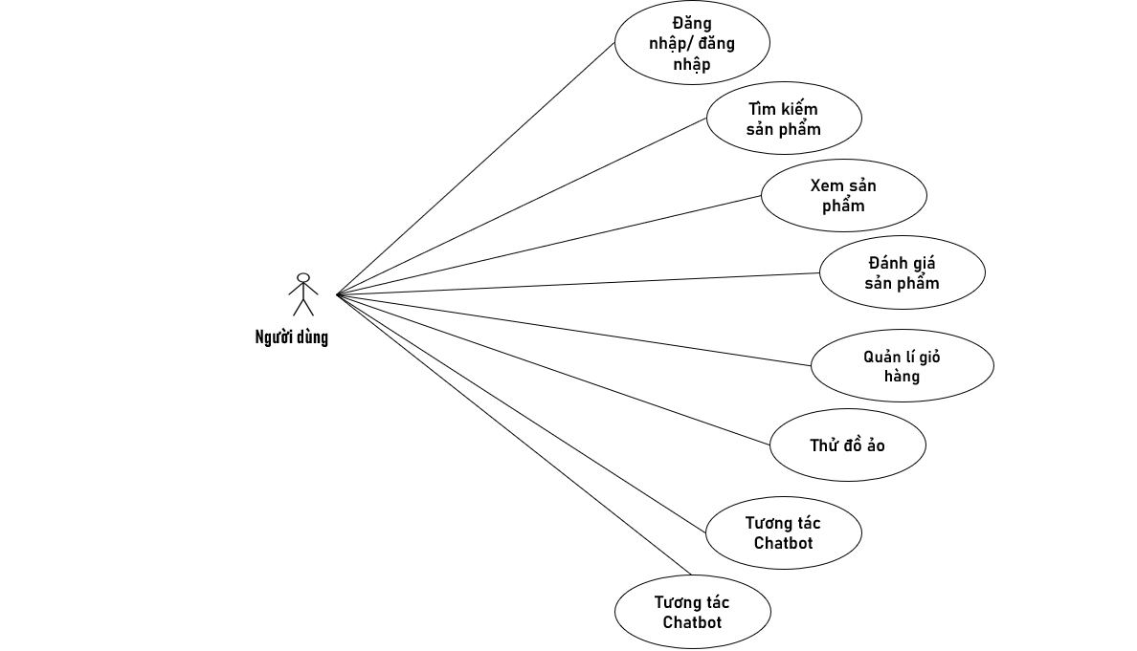
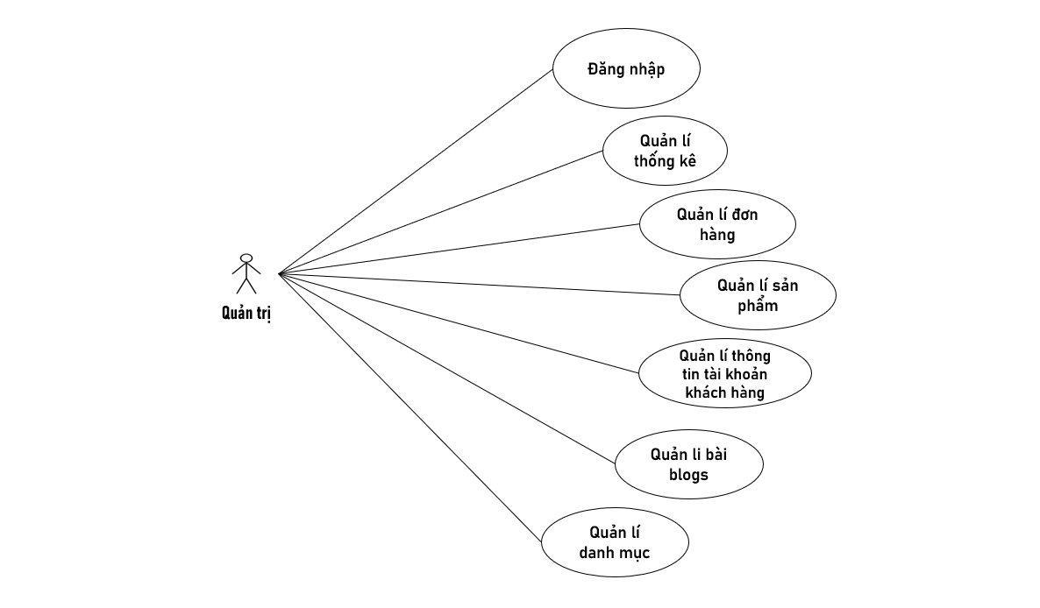
Sơ đồ Usecase

Slide 9


Mô Tả Hệ Thống
Công ty mở rộng kinh doanh thời trang sang website, tích hợp AI thử đồ ảo để nâng cao trải nghiệm mua sắm trực tuyến.
Hệ thống được xây dựng theo kiến trúc ba lớp: React JS (frontend), ASP.NET Core Web API (backend), và Microsoft SQL Server (database).
Người Dùng
Đăng nhập, tìm kiếm, lựa chọn, mua sắm sản phẩm, sử dụng thử đồ ảo và theo dõi đơn hàng.
Bộ Phận Quản Trị
Quản lý sản phẩm, duyệt đơn hàng, xử lý yêu cầu hỗ trợ, đảm bảo thông tin chính xác.

Slide 10
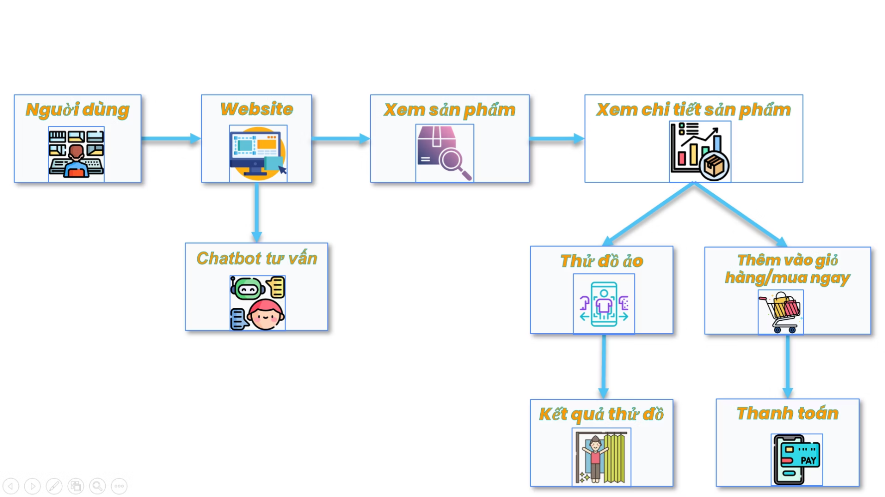
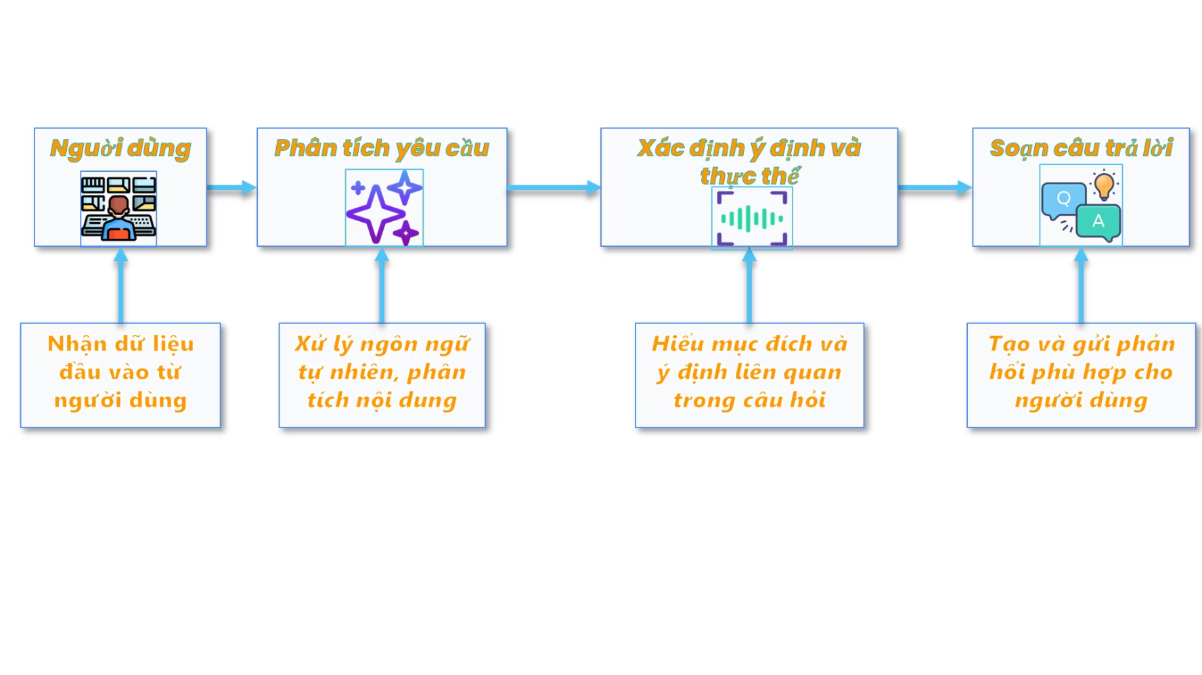
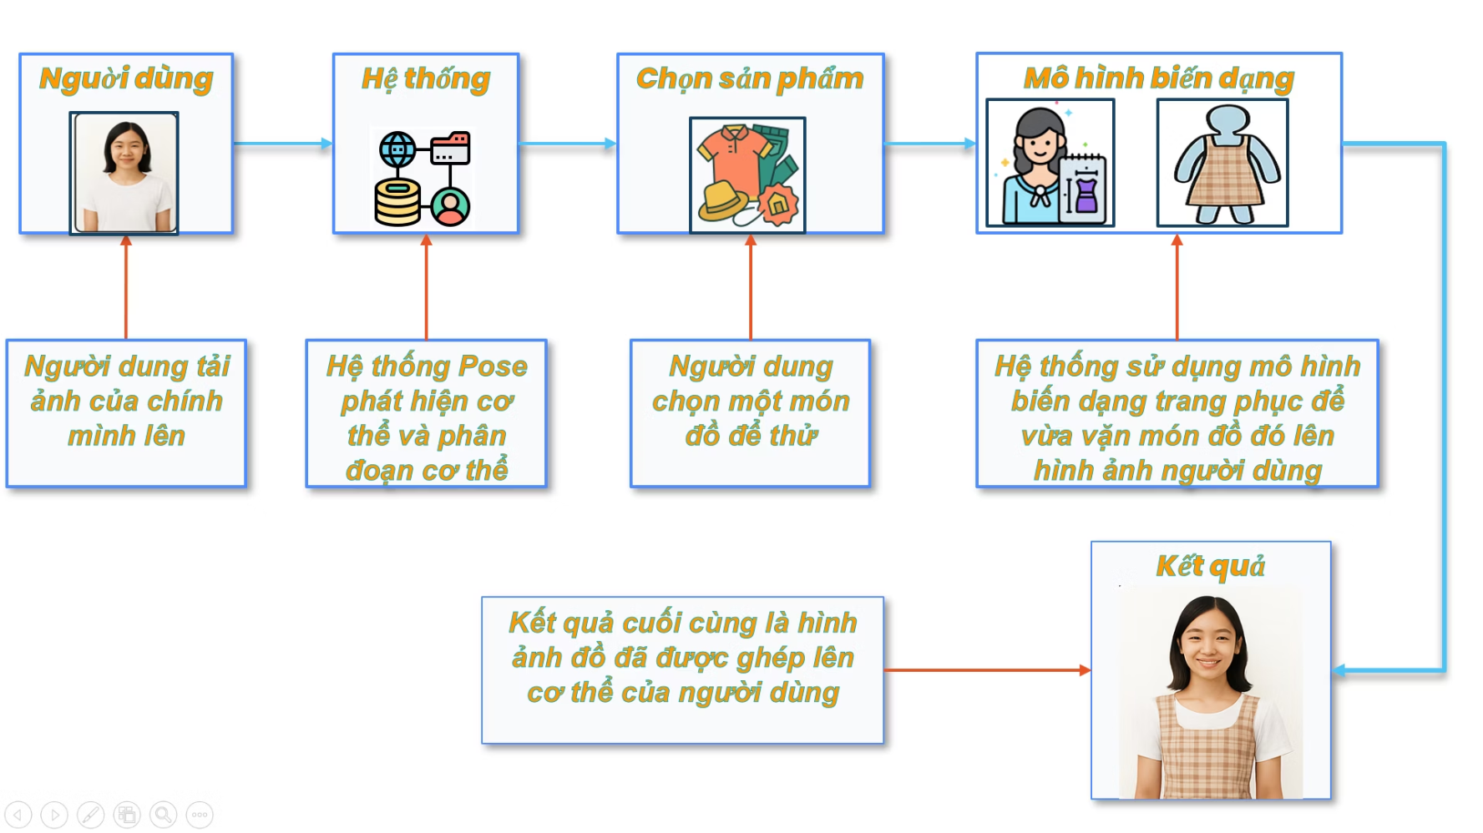
Mô Hình Hoạt Động
Mô Hình Hoạt Động Hệ Thống
Mô Hình Hoạt Động Chatbot AI
Chatbot tiếp nhận câu hỏi,phân tích ngữ nghĩa, xác định ý định và thực thể, sau đó tạo câu trả lời phù hợp.
Mô Hình Hoạt Động Thử Đồ Ảo
Khách hàng truy cập, tìm kiếm, xem chi tiết sản phẩm, thử đồ ảo, thêm vào giỏ hàng và thanh toán.
Người dùng tải ảnh,
hệ thống gửi yêu cầu
đến FitRoom API, xử
lý ảnh bằng AI, và
trả về kết quả.

Slide 11
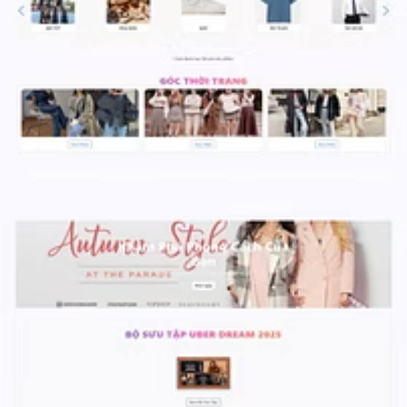
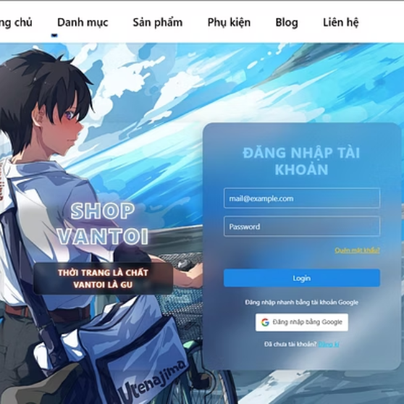
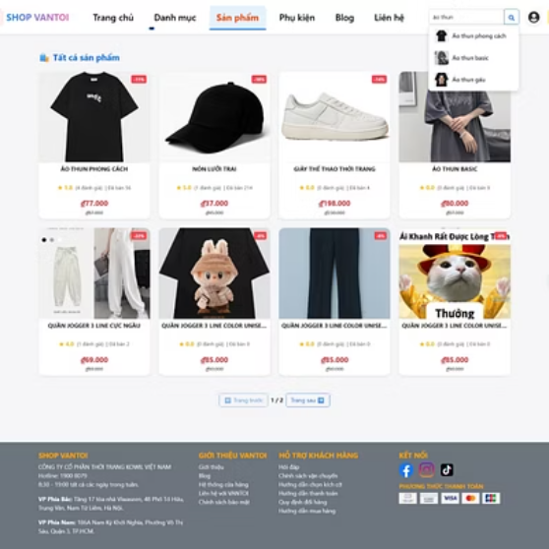
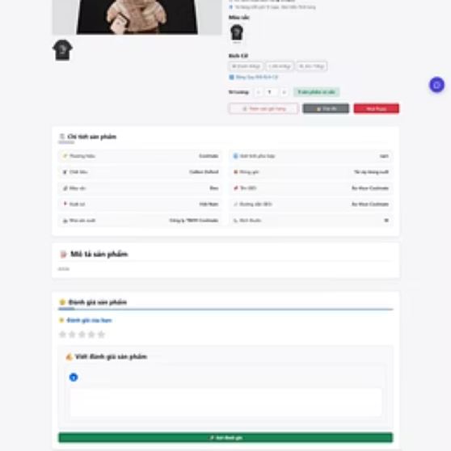
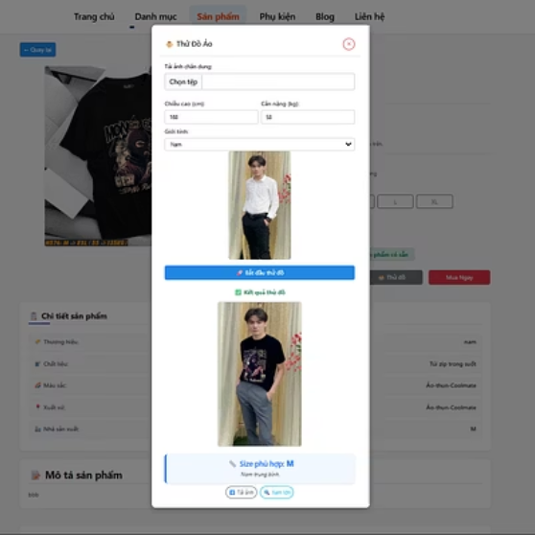
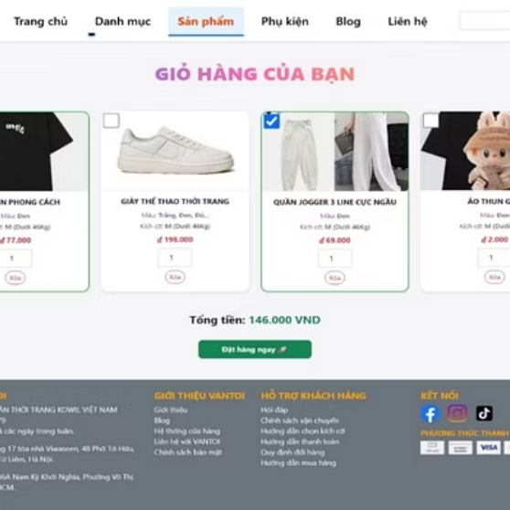
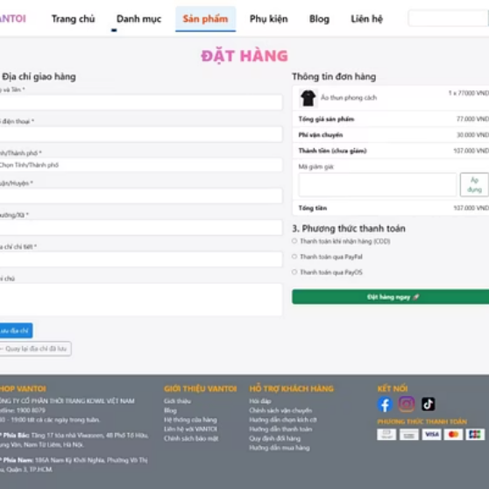
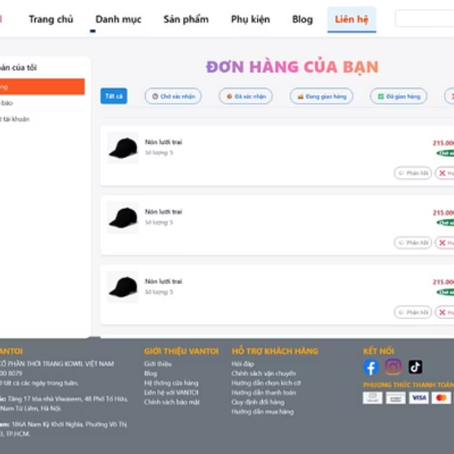
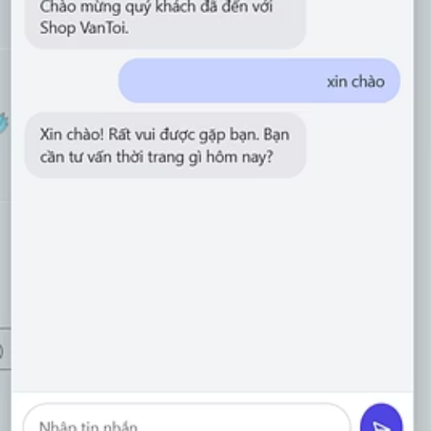
Giao Diện Khách Hàng
Giao diện khách hàng được thiết kế hiện đại, trực quan, bao gồm trang chủ, đăng ký/đăng nhập, sản phẩm, chi tiết sản phẩm, thử đồ ảo, giỏ hàng, thanh toán, kiểm tra đơn hàng và chat với trợ lý ảo AI.

Slide 12
Kết Luận & Hướng Phát Triển
Kết Quả Đạt Được
Kết Quả Chưa Đạt Được
Website bán thời trang với giao diện hiện đại, thân thiện.
Tính năng thử đồ ảo AI còn đơn giản, chưa xử lý đa góc nhìn.
Tích hợp AI thử đồ ảo và chatbot AI.
Ứng dụng Clean Architecture, MediatR, EF Core.
Chatbot AI hạn chế hiểu ngữ cảnh sâu.
Chức năng quản lý sản phẩm, khách hàng, đơn hàng đầy đủ.
Chưa tích hợp đầy đủ thanh toán trực tuyến (VNPay, MoMo, PayPal).
Giao diện quản trị hiệu quả.
Chưa triển khai đề xuất sản phẩm thông minh và đánh giá AI.
Bảo mật và kiểm thử hiệu năng chưa được đầu tư.
Hướng Phát Triển
Ứng dụng AI/ML phân tích hành vi khách hàng, xây dựng chương trình tích điểm, mở rộng phương thức thanh toán, xây dựng ứng dụng mobile, tích hợp chia sẻ mạng xã hội.

